Slide 1
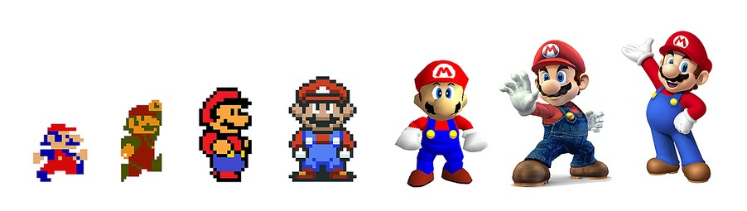
Presentazione Fondamenti di Scienza dei Dati
Stefano guida 162704

Slide 2
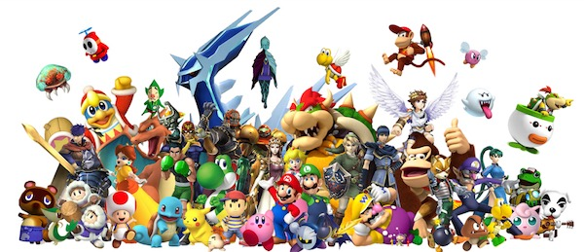

Videogames!
Ho deciso di svolgere la mia analisi sul mondo dei videogiochi, concentrandomi per lo più sulla crescita e lo sviluppo del settore.
Ho scelto questo argomento perché sono un grande appassionato di videogiochi e il suo sviluppo nel tempo mi ha accompagnato durante tutta la mia infanzia e adolescenza.

Slide 3



Le domande che mi sono posto
Le vendite dei videogiochi nel tempo sono aumentate?
Il voto della critica influisce sulla vendita dei videogiochi?
L’appiattimento del mercato videoludico è sempre esistito?

Slide 4
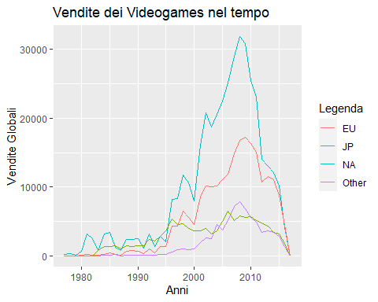
Le vendite dei videogiochi sono aumentate?

Slide 5
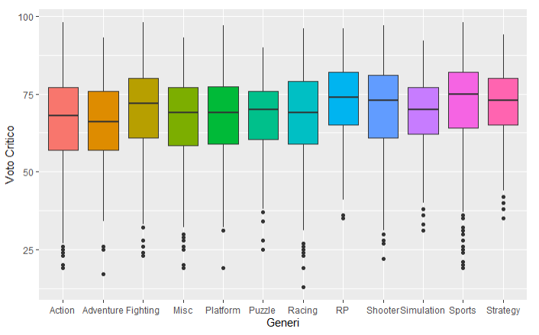
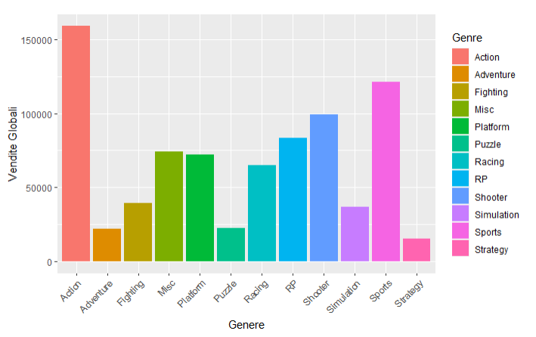
Il voto critico influisce sulle vendite?

Slide 6

Appiattimento del mercato videoludico
Con appiattimento del mercato videoludico si intende il ‘‘fenomeno’’ che si verifica quando la maggior parte delle case editrici si concentrano nella produzione di un genere videoludico in particolare perché porterà più entrate.
Questo fenomeno comporta che in quel periodo i videogiocatori non interessati a quel genere di videogioco avranno minore offerta.

Slide 7
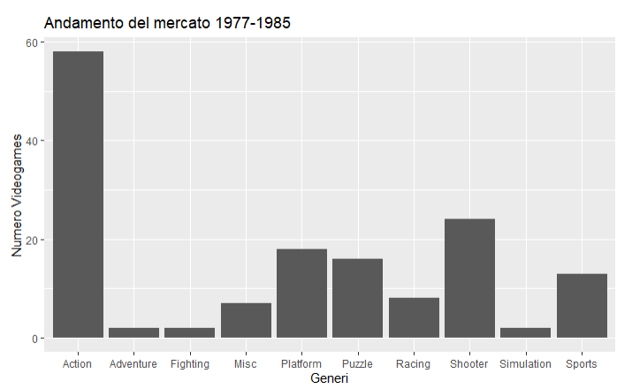
L’appiattimento del mercato è sempre esistito?

Slide 8
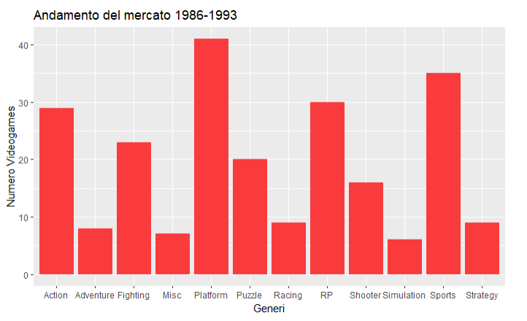
L’appiattimento del mercato è sempre esistito?

Slide 9
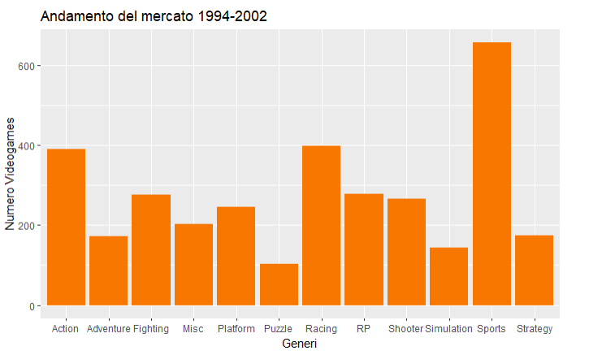
L’appiattimento del mercato è sempre esistito?

Slide 10
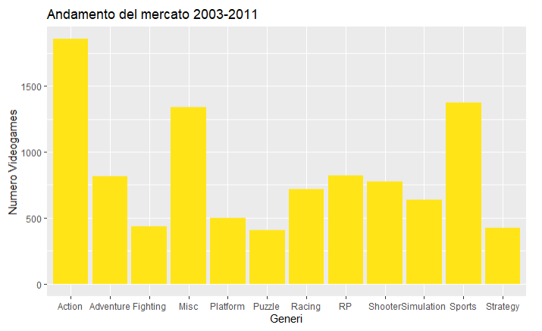
L’appiattimento del mercato è sempre esistito?

Slide 11
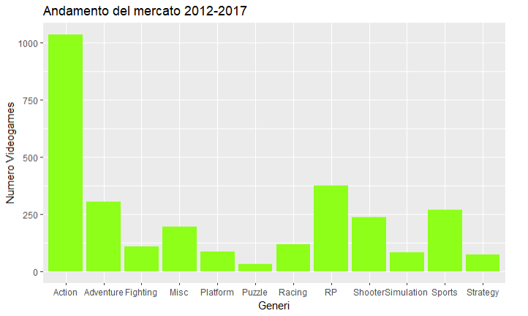
L’appiattimento del mercato è sempre esistito?

Slide 12
Conclusioni
Effettivamente c’è stata una vera e propria crescita delle vendite videoludiche, principalmente dovuto, sia all’aumento della qualità delle tecnologie, sia all’arrivo delle console nelle abitazioni private.
Non sempre, infatti alcuni generi nonostante sono votati molto positivamente dalla critica vendono di meno rispetto agli altri generi (ad esempio genere puzzle o strategico).
L’appiattimento del mercato è un fenomeno che sta aumentando col corso degli anni. Probabilmente se avessi fatto un analisi con dati più recenti avrei avuto una dimostrazione ancora più convincente.

Slide 13
Grazie per l’attenzione!

